Slide 1









UBND QUẬN DƯƠNG KINH
TRƯỜNG TIỂU HỌC ANH DŨNG
TIẾNG VIỆT
Bài 6: NGÔI NHÀ

Slide 2

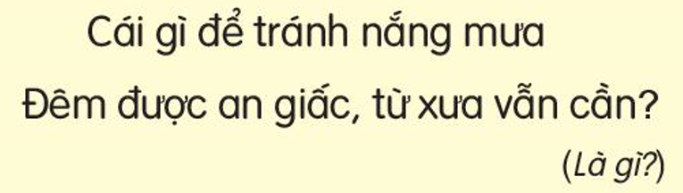





Slide 3
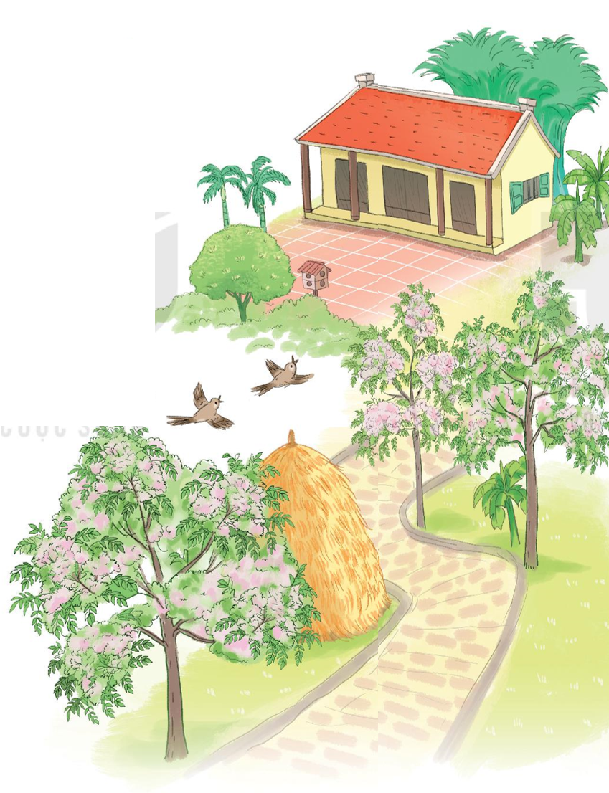

Ngôi nhà
Em yêu nhà em
Hàng xoan trước ngõ
Hoa xao xuyến nở
Như mây từng chùm.
Em yêu tiếng chim
Đầu hồi lảnh lót
Mái vàng thơm phức
Rạ đầy sân phơi.
Em yêu ngôi nhà
Gỗ, tre mộc mạc
Như yêu đất nước
Bốn mùa chim ca.
(Tô Hà)

Slide 4
Ngôi nhà
Em yêu nhà em
Hàng xoan trước ngõ
Hoa xao xuyến nở
Như mây từng chùm.
(Tô Hà)
1
2
Em yêu tiếng chim
Đầu hồi lảnh lót
Mái vàng thơm phức
Rạ đầy sân phơi.
3
Em yêu ngôi nhà
Gỗ, tre mộc mạc
Như yêu đất nước
Bốn mùa chim ca.

Slide 5
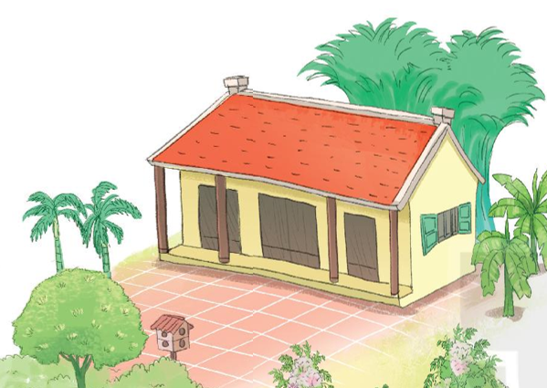
đầu hồi

Slide 6
Ngôi nhà
Em yêu nhà em
Hàng xoan trước ngõ
Hoa xao xuyến nở
Như mây từng chùm.
(Tô Hà)
1
2
Em yêu tiếng chim
Đầu hồi lảnh lót
Mái vàng thơm phức
Rạ đầy sân phơi.
3
Em yêu ngôi nhà
Gỗ, tre mộc mạc
Như yêu đất nước
Bốn mùa chim ca.

Slide 7
Tìm tiếng cùng vần với mỗi tiếng chùm, phơi, nước
phơi
chơi
chùm
cụm
nước
bước

Slide 8

b) Tiếng chim hót ở đầu hồi như thế nào?
a) Trước ngôi nhà của bạn nhỏ có gì?
c) Câu thơ nào nói về hình ảnh mái nhà?

Slide 9
Ngôi nhà
Em yêu nhà em
Hàng xoan trước ngõ
Hoa xao xuyến nở
Như mây từng chùm.
......
......
......
......
......
......
......
......
......
......
Em yêu tiếng chim
Đầu hồi lảnh lót
Mái vàng thơm phức
Rạ đầy sân phơi.
......
......
......
......
......
......
......

Slide 10
